Slide 1
LẬP TRÌNH CHO
TRÍ TUỆ NHÂN TẠO
Giảng viên: Nguyễn Văn Thiệu

Slide 2
Thông tin chung về môn học
Phần 1

Slide 3
Giới thiệu môn học
Tên môn: Lập trình cho trí tuệ nhân tạo
Số tín chỉ: 2
5 buổi lý thuyết - 15 tiết học
10 buổi thực hành - 30 tiết học
Nội dung chính:
Các khái niệm cơ bản về phân tích dữ liệu
Các khái niệm cơ bản về ngôn ngữ lập trình python
kiểu dữ liệu, phép toán, biểu thức, rẽ nhánh, lặp, hàm,...
Các kiểu dữ liệu đặc trưng của python (string, tuple, list,...)
Cơ bản về thư viện Numpy
Cơ bản về thư viện Pandas và các loại dữ liệu thường dung (Excel, Json, …)
Cơ bản về thư viện Matplotlib và các loại đồ thị (line, bar, scatter,…)
Cơ bản về thư viện Scikit-learn và các mô hình học máy (Linear Regression, KNN,…)
Giảng viên: Nguyễn Văn Thiệu, khoa CNTT
Email: thieu.nguyenvan@phenikaa-uni.edu.vn

Slide 4
Tài liệu môn học và phần mềm học tập
Tài liệu chính: bài giảng của giảng viên
Chris Albon (2018), Machine Learning with Python Cookbook, O'Reilly Media, Inc.
Phần mềm học tập: python 3.x
Bất cứ editor nào hỗ trợ Python ví dụ: Pycharm, Spider,…
Hoặc dung các công cụ online như: Google Colab, Jupyter Notebook,…
Bài giảng, bài tập, mã nguồn, điểm số,… sẽ được đưa lên website Canvas
Bài giảng và bài tập sẽ được đưa lên trước giờ học
Trong giờ thực hành, sinh viên vào website lấy bài tập về để làm, giáo viên sẽ không gửi cho lớp
Điểm quá trình cũng sẽ được công bố trên website

Slide 5
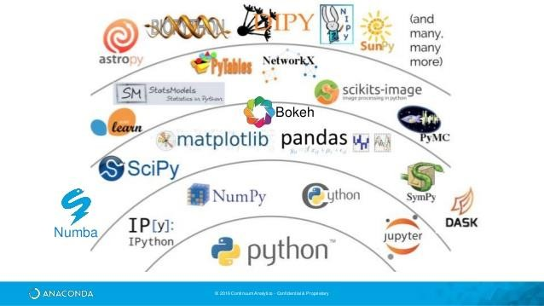

Phần mềm học tập

Slide 6
Kiến thức yêu cầu
Đã biết và sử dụng được một ngôn ngữ lập trình nào đó (C/C++, C#, Java, Javascript, Pascal,…)
Vì chúng ta sẽ học khá nhanh, nhiều kiến thức
Sử dụng được tức là có thể viết chương trình với ngôn ngữ đó
Có kiến thức về các khái niệm cơ bản trong lập trình
Biết sử email, github
Nộp bài tập bằng google colab hoặc trên github: cần ghi rõ tên sinh viên, bài nộp là bài nào, của buổi bài tập số mấy
Có thể email cho thầy giáo để hỏi thêm các vấn đề về môn học
Chú ý: copy bài của bạn khác để nộp sẽ bị 0 điểm

Slide 7

Đánh giá kết quả
Điểm môn học:
Điểm chuyên cần: 10%
Điểm danh: 50%
Điểm gọi chữa bài tập, xung phong: 50%
Điểm giữa kì: 40%
Điểm làm bài tập hàng tuần: 50%
Điểm làm bài thi giữa kì trên colab: 50%
Điểm thi cuối kỳ: 50%
Bài tập lớn có báo cáo và bảo vệ:
Nhóm 2 người

Slide 8
Mục tiêu của môn học này
Biết lập trình Python
Biết sử dụng các thư viện phân tích dữ liệu của python như numpy, pandas, matplotlib, scikit-learn.
Biết các xử lý các loại dữ liệu dạng số, chữ, rời rạc, dạng thời gian, văn bản.

Slide 9
ĐI HỌC ĐẦY ĐỦ
LÀM HẾT TẤT CẢ CÁC BÀI TẬP
Lời khuyên

